Slide 1
— javascript（三）
行为型设计模式
工程院：陈聪金

Slide 2
创建型
创建对象、抽象实例化过程
它们隐藏了这些类的实例是如何被创建和组织的
简单工厂模式、工厂方法模式、抽象工厂模式、建造者模式、原型模式、单例模式

Slide 3
结构型
从程序的结构上解决模块之间的耦合问题
外观模式、适配器模式、代理模式、桥接模式、享元模式、组合模式、装饰者模式

Slide 4
行为型
用于不同对象之间职责划分、对象之间的交流
行为型：模板方法模式、观察者模式、状态模式、策略模式、责任链模式、命令模式、访问者模式、中介者模式、备忘录模式、迭代器模式、解释器模式

Slide 5
小结
观察者模式
一种一对多的关系，让多个观察者对象同时监听某一个主题对象，
这个主题对象的状态发生变化时就会通知所有的观察者对象
状态模式
当一个对象的内部状态发生改变时，会导致其行为的改变，
这看起来像是改变了对象
策略模式
将定义的一组算法封装起来，使其相互之间可以替换。
封装的算法具有一定的独立性，不会随客户端变化而变化。
命令模式
用于将一个请求封装成一个对象，从而使你可用不同的请求对客户进行参数化。
迭代器模式
在不暴露对象内部结构的同时，可以顺序的访问聚合对象内部的元素

Slide 6
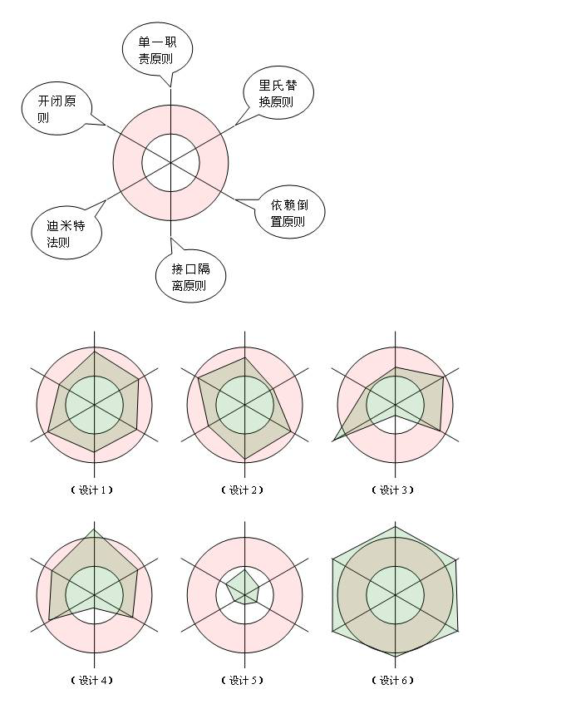
设计总则

